Slide 1


SILICON VALLEY
Créer un modèle prédictif pour prédire la valeur des logements en Californie.

Slide 2
SILICON VALLEY EDA
Organisation/Planning
EDA
Inférence Statistiques
Les itérations
Refactorisation
Démonstration Pipeline

Slide 3
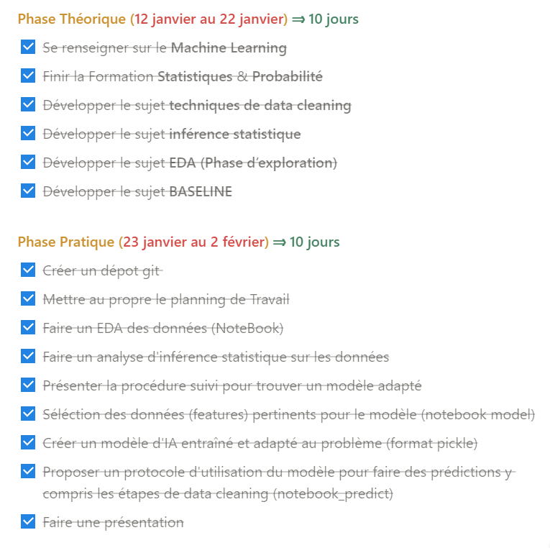

Planning

Slide 4

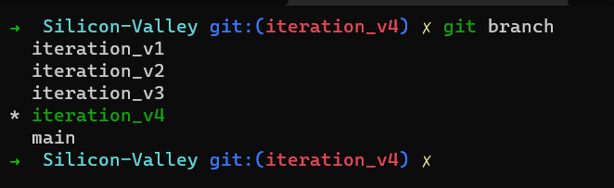
GIT

Slide 5
SILICON VALLEY (EDA)
NETTOYAGE
ANALYSE
=> Suppression colonne ID
=> Conservation Outliers
=> Encodage
=> Imputation KNN imputer
=> Présence Outliers
=> Variable Similaire
=> Aucune loi normale
=> Corrélation Y/VariableCat

Slide 6
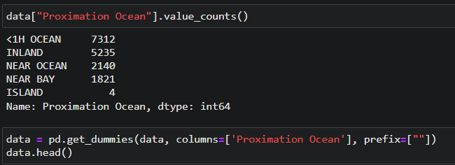
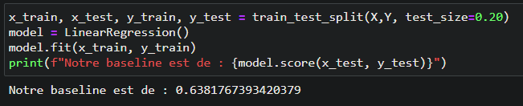
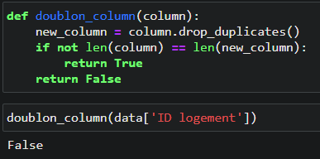
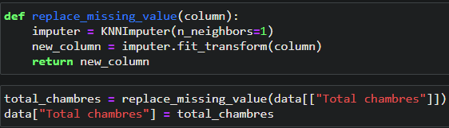
SILICON VALLEY (EDA_CLEAN)
BASELINE
ENCODING
IMPUTING

Slide 7
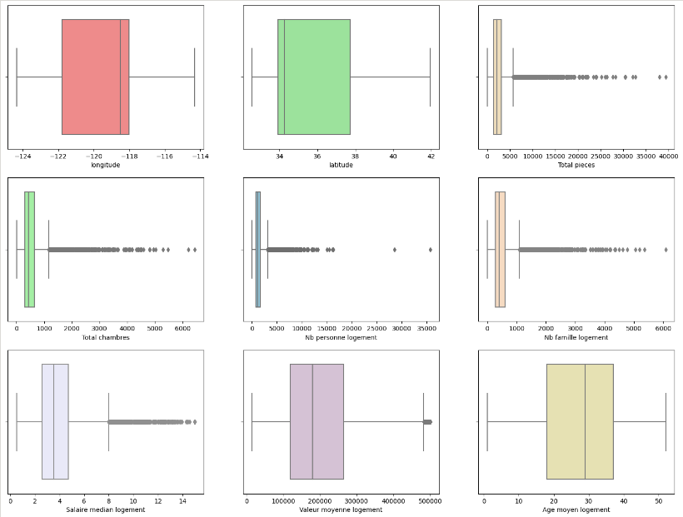
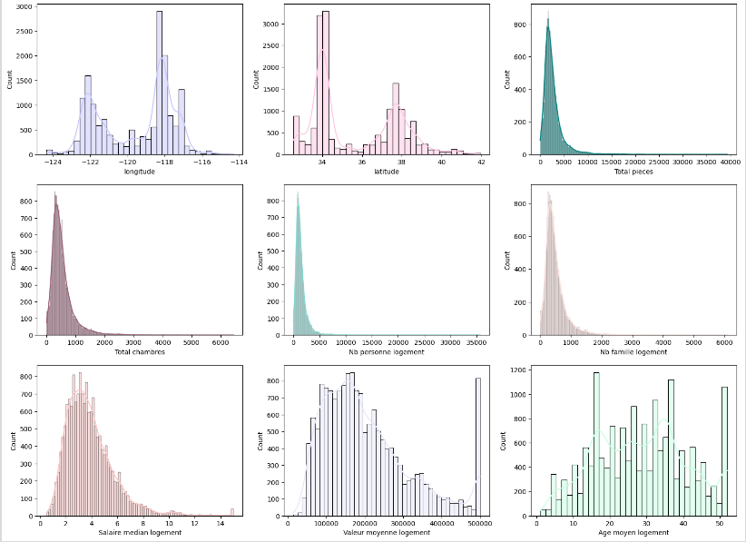
SILICON VALLEY (EDA_ANALYSE)
BOXPLOT
DISTPLOT

Slide 8
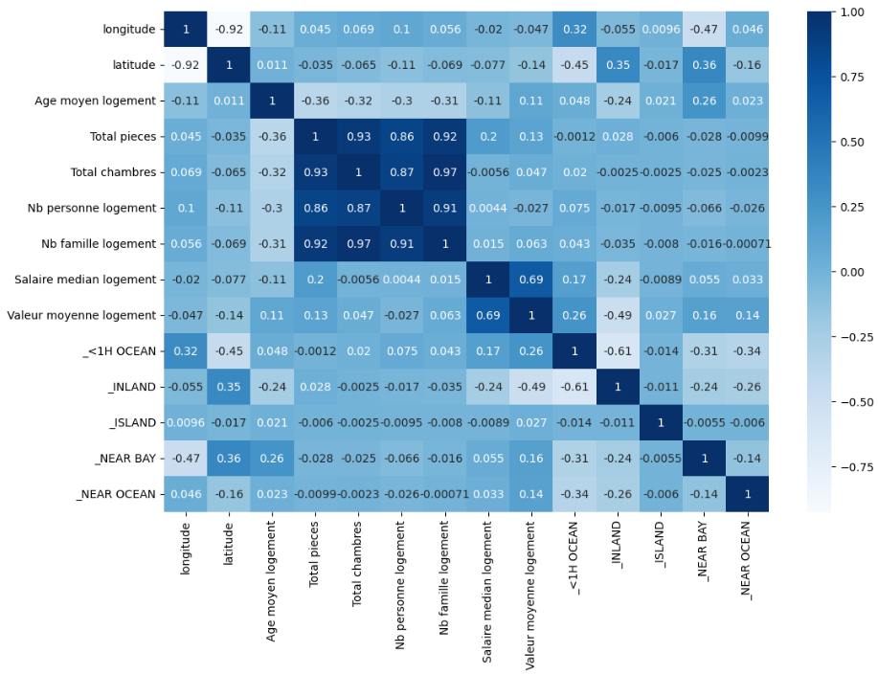
SILICON VALLEY (EDA_ANALYSE)
MATRIX CORRELATION

Slide 9
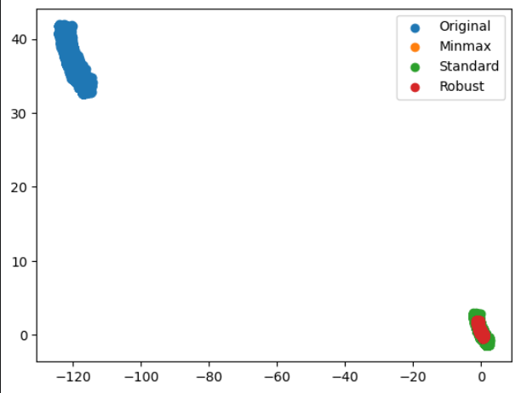
SILICON VALLEY (SCALING)
MINXMAX
STANDARD
ROBUST

Slide 10
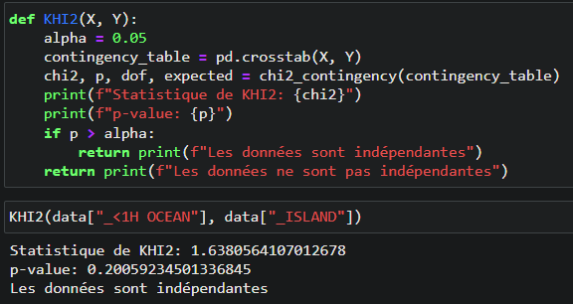
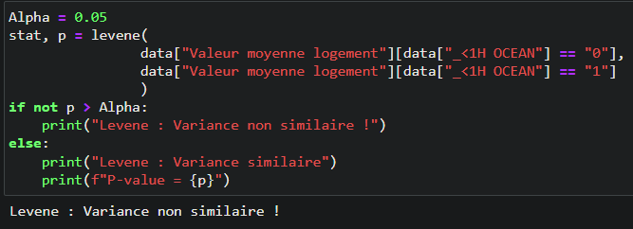
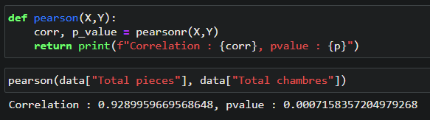
SILICON VALLEY (INFERENCE)
ANOVA
KHI2
PEARSON

Slide 11
SILICON VALLEY (ITERATION)
ITERATION V1
ITERATION V2
ITERATION V3
Scaling
Conservation Outliers
Cross Validation
Scaling des données
Log de la Target
Suppression des colonnes similaires
60.59%
64.51%
66.58%

Slide 12
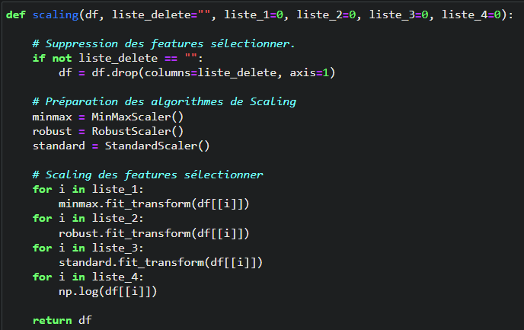
SILICON VALLEY (REFACTORING)

Slide 13
SILICON VALLEY
(PIPELINE)

Slide 14
MERCI

